Slide 1


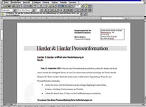




FORMATANDO TRABALHO NO WORD 2007

Slide 2
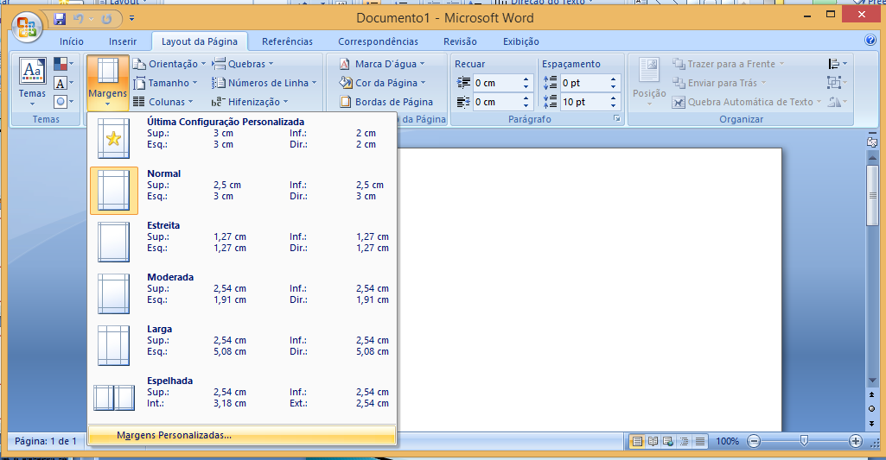
As margens
Esquerda / superior 3,0 cm e 2,0 cm Direita / Inferior.
Clique na guia inicio e depois o botão margens.

Slide 3
As margens
Caso não conste nas opções clique na opção margem personalizada...

Slide 4
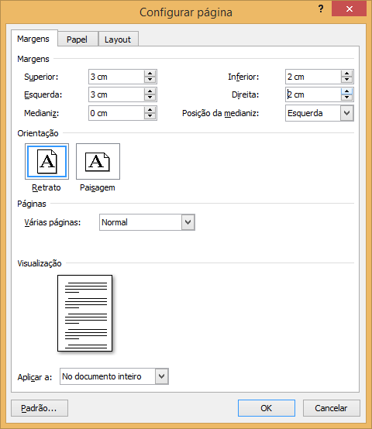
As margens
Então aqui digite as margens conforme a norma.

Slide 5
Alinhamento e fonte
Tipo da fonte: Arial ou Times New Roman.
Tamanho da fonte: 12 para os itens textuais como a introdução, o desenvolvimento e a conclusão. Títulos podem ter fonte tamanho 14 ou 16. As referencias por não serem itens textuais usam fonte tamanho 10.
Alinhamento: Justificado para o texto.

Slide 6
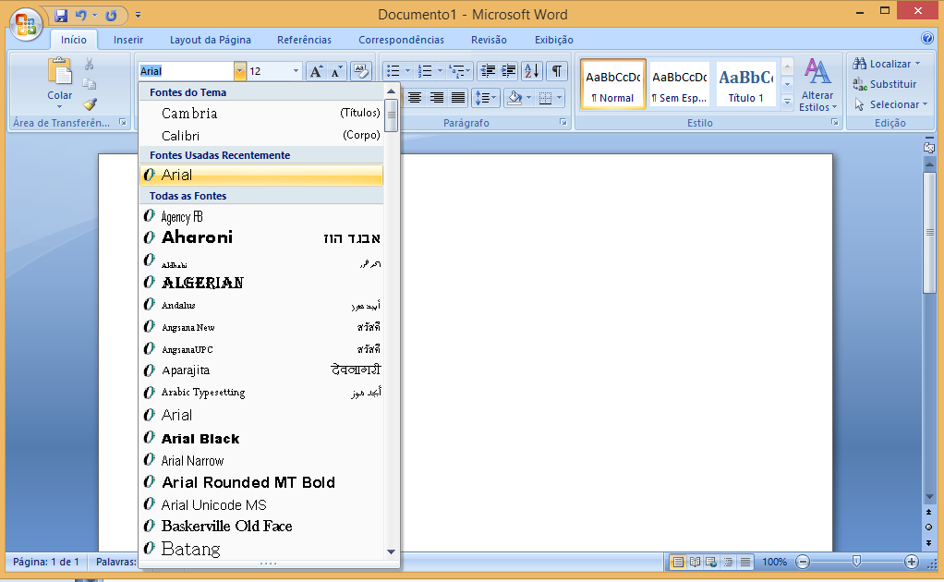
Fonte
Clique na guia Inicio e escolha o tipo e o tamanho da fonte.

Slide 7
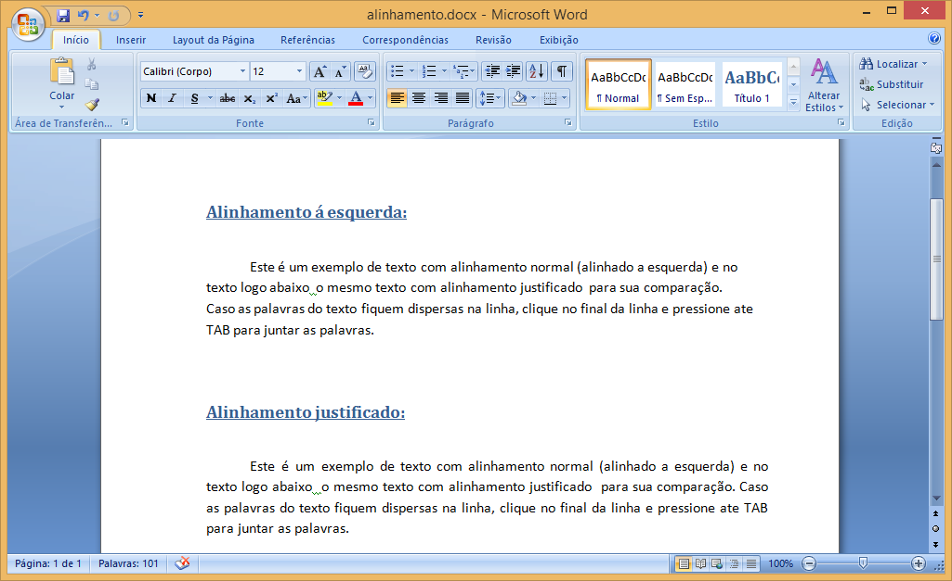
Alinhamento
Selecione o texto depois, clique na guia início e depois no botão Justificado.
Botões de alinhamento
Alinhamento a Esquerda
Alinhamento a Esquerda

Slide 8
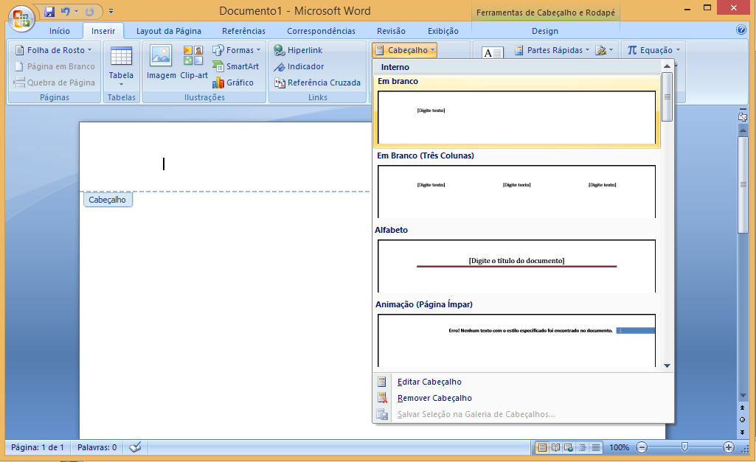
Cabeçalho numeração nas páginas
Clique na inserir e depois no botão cabeçalho.

Slide 9
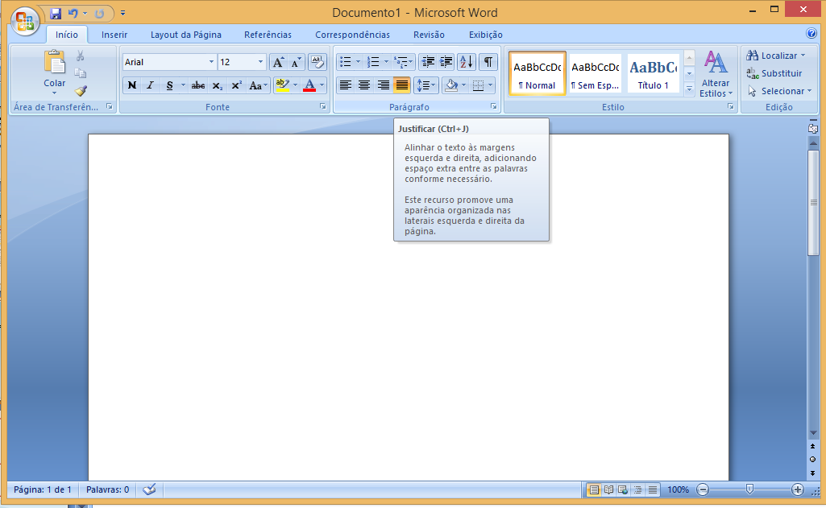
Alinhamento e fonte
Clique na guia inicio e depois botão alinhamento justificado.

Slide 10
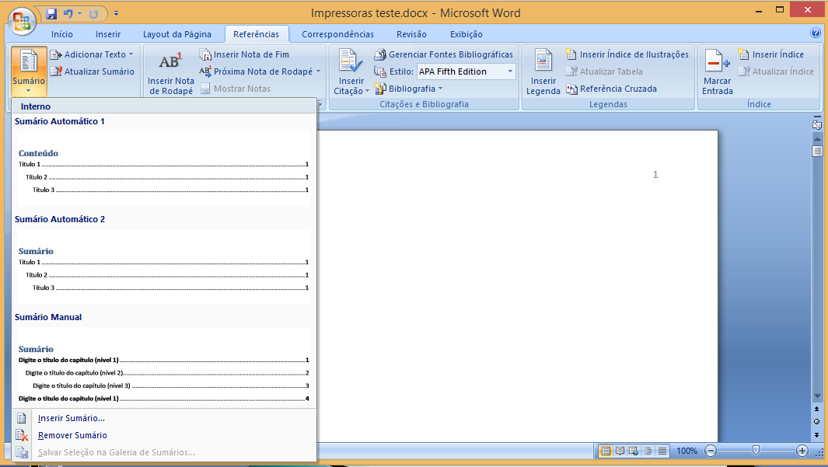
Sumário
Clique no menu Referencias e depois clique no botão Sumário

Slide 11
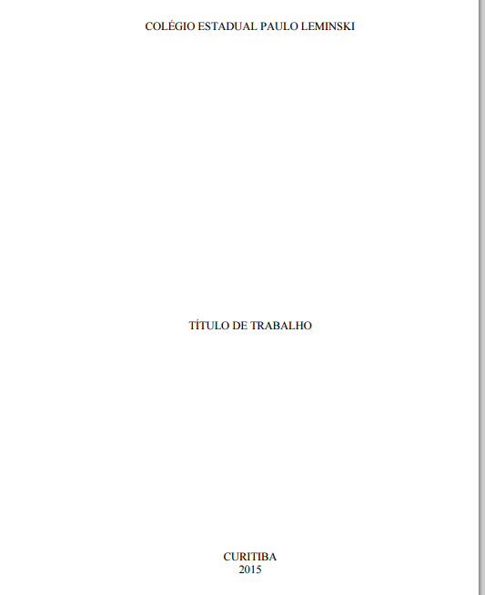
Na primeira linha insira o nome da instituição em letras maiúsculas, centralizada e fonte tamanho 12
Na 17ª linha insira o titulo do trabalho, maiúsculos, centralizado em fonte tamanho 16 ou 18.
Na penúltima e última linha coloque o nome da cidade e o ano respectivamente.

Slide 12
Na primeira linha insira o nome da instituição em letras maiúsculas, centralizada e fonte tamanho 12
Na 17ª linha insira o titulo do trabalho, maiúsculos, centralizado em fonte tamanho 16 ou 18.
Na penúltima e última linha coloque o nome da cidade e o ano respectivamente.

Slide 13
Como esta capa será utilizada em diversos trabalho você poderá defini – la como folha de rosto:
Clique no menu Inserir e depois em folha de rosto.

Slide 14
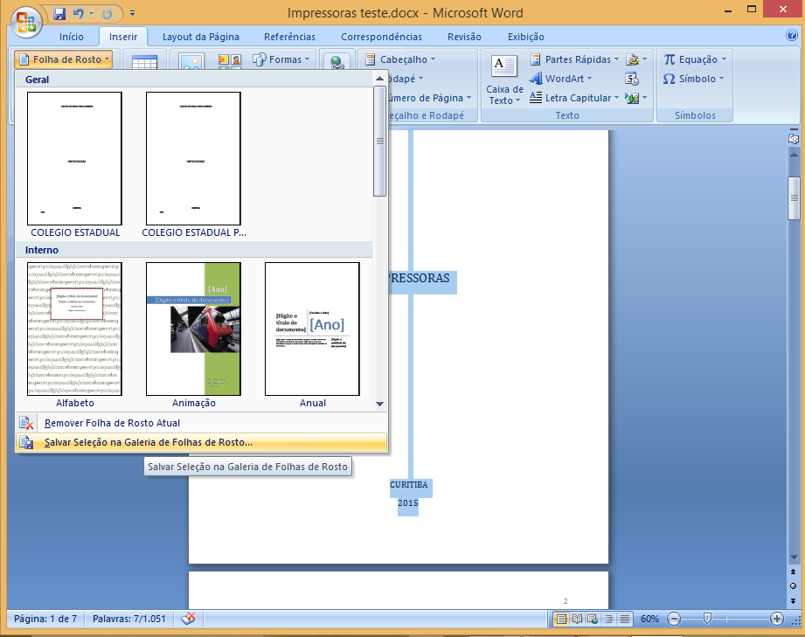
Veja o exemplo:

Slide 15
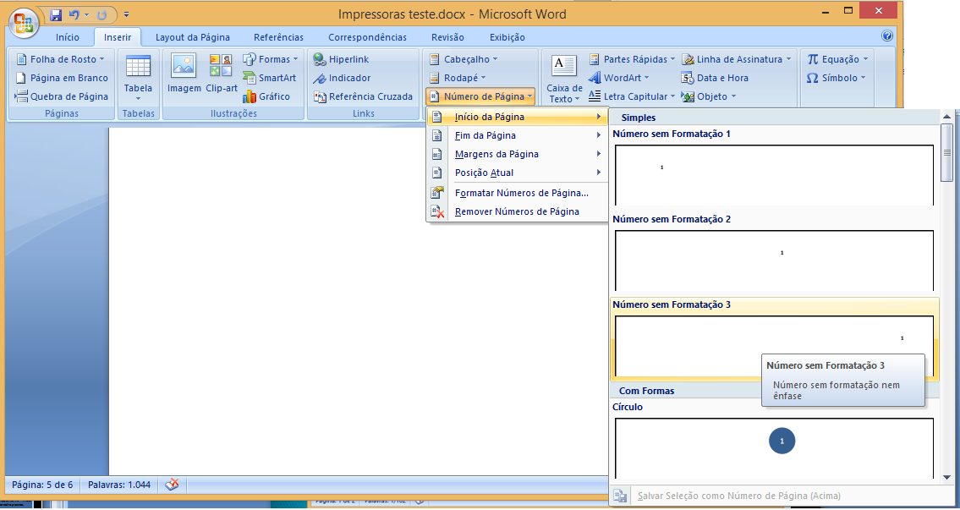
Números nas páginas.
Clique no menu Inserir e depois na opção número da página.

Slide 16
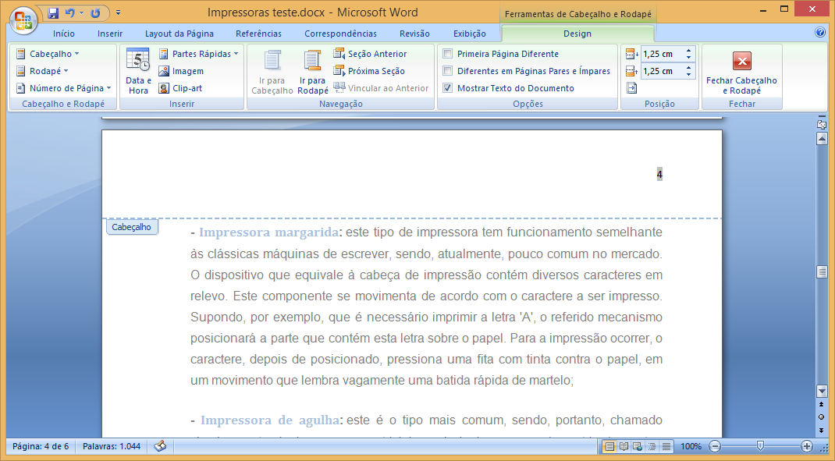
Números nas páginas.
Ficará assim...

Slide 17
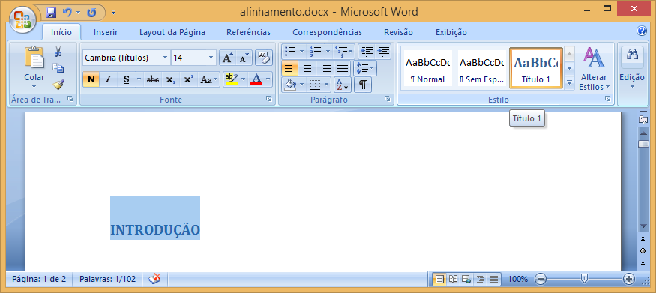
Definindo os títulos
Selecione o texto que será definido como título, clique na guia inicio e depois no botão titulo 1.

Slide 18
Atenção:
Só use titulo 2 ou titulo 3 quando for um sub titulo.

Slide 19
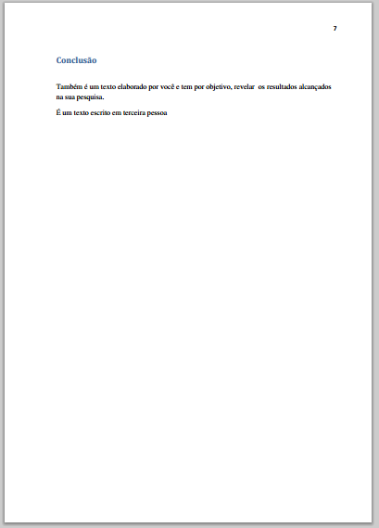
A conclusão é um texto escrito por você, de aproximadamente meia página, escrito em terceira pessoa.
Em alguns casos aparece “CONSIDERAÇÕES FINAIS” ao invés de conclusão. Deve expressar os apontamentos ou conclusões obtidas na elaboração do desenvolvimento do trabalho.

Slide 20
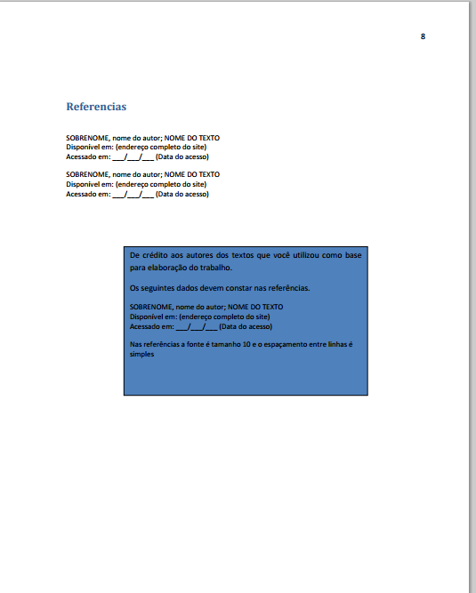
Insira o sobrenome em letras maiúsculas e o nome do autor, na linha abaixo coloque o endereço onde o material esta disponível, na outra linha coloque a data em que você acessou a página.
Caso haja mais de uma fonte pule uma linha entre elas.
A fonte utilizada aqui deve ser tamanho 10 e o espaçamento entre linhas deve ser simples.

